Slide 1
高可用短URL服务的优化过程
侯政通，吴岳欣，刘亚兰，符永锐
2020年1月

Slide 2
目录 Contents
1
应用级别优化
2
部署级别优化
3
性能测试
4
测试结果
5
总结

Slide 3
目录 Contents
1
应用级别优化
2
部署级别优化
3
性能测试
4
测试结果
5
总结

Slide 4


初步尝试
Mysql自增主键+SpringBoot+SpringDataJpa

Slide 5

更少的资源占用
Golang

Slide 6

更快的数据访问
Redis

Slide 7
一些问题
Key-Value数据库如何计数
一种解决方案，在数据库中维护一项数据个数的映射，每次写增加一次读和一次写，性能影响不大。对读没有影响
一长对多短
浪费空间->增加存储长对短的映射->浪费空间
->查表来避免重复->性能大打折扣
如何解决？

Slide 8
LRU缓存
优化“一长对多短”问题
Hashtable缓存最近创建的长URL对短URL的映射，再次创建则返回缓存中的值
提升读的性能
Hashtable缓存最近访问的短URL对长URL的映射，再次访问则返回缓存中的值

Slide 9
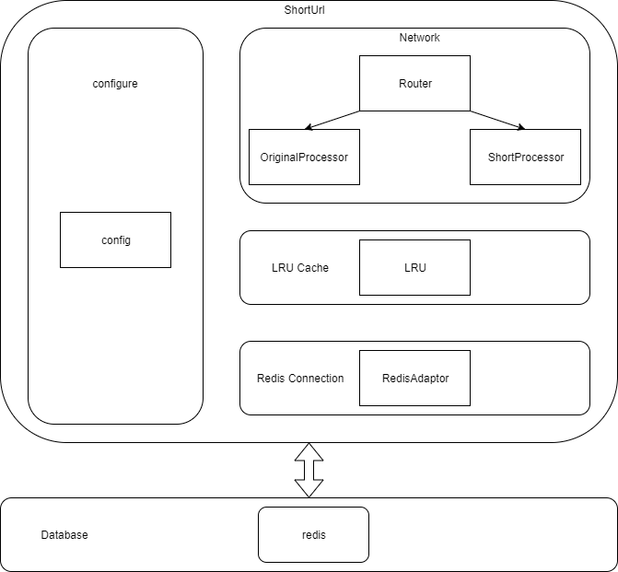
技术架构

Slide 10
目录 Contents
1
应用级别优化
2
部署级别优化
3
性能测试
4
测试结果
5
总结

Slide 11

Docker容器
Version1:
pythonmylife/shorturl:0.1
pythonmylife/shorturl-mysql:0.1
Version2:
pythonmylife/shorturl:0.2
pythonmylife/redis-short:0.1

Slide 12

Kubernetes集群
搭建K8s环境，构造一个master多个node节点的集群
采取默认的调度策略

Slide 13
Kubernetes集群
配置deployment.yaml布置database和app的docker 镜像的deployment，deployment控制创建的pod数，分配给node。
配置service.yaml布置database和app的service，将两个服务放在同一个label下让容器互相通信。
用node port方式创建集群，构建aws的负载均衡器

Slide 14
Kubernetes集群
分别使用
2node, 4pod
2node, 7pod
4node, 7pod
对集群进行测试

Slide 15
目录 Contents
1
应用级别优化
2
部署级别优化
3
性能测试
4
测试结果
5
总结

Slide 16

JMeter

Slide 17
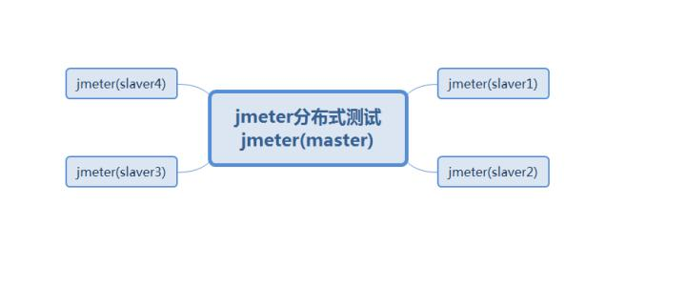
JMeter分布式
通过修改jmeter.properties文件来搭建分布式测试环境

Slide 18
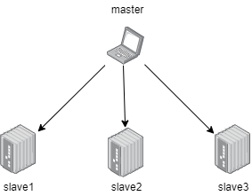
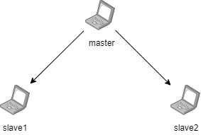
JMeter分布式

Slide 19
测试负载
小负载
10x10新建短URL
90x10读取短URL
大负载
100x10新建短URL
900x10读取短URL

Slide 20
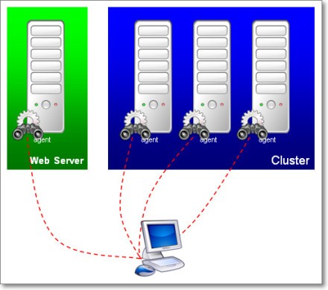
资源监控
PerfMon Metrics Collector
ServerAgent，部署在被测服务器，负责资源耗用数据的采集
PerfMon Listener，以插件形式集成到JMeter，作为其中一个Listener

Slide 21
测试时服务器状态
Mysql+Spring
2node, 4pod
Redis+Go
2node, 4pod
2node, 7pod
4node, 7pod

Slide 22
目录 Contents
1
应用级别优化
2
部署级别优化
3
性能测试
4
测试结果
5
总结

Slide 23
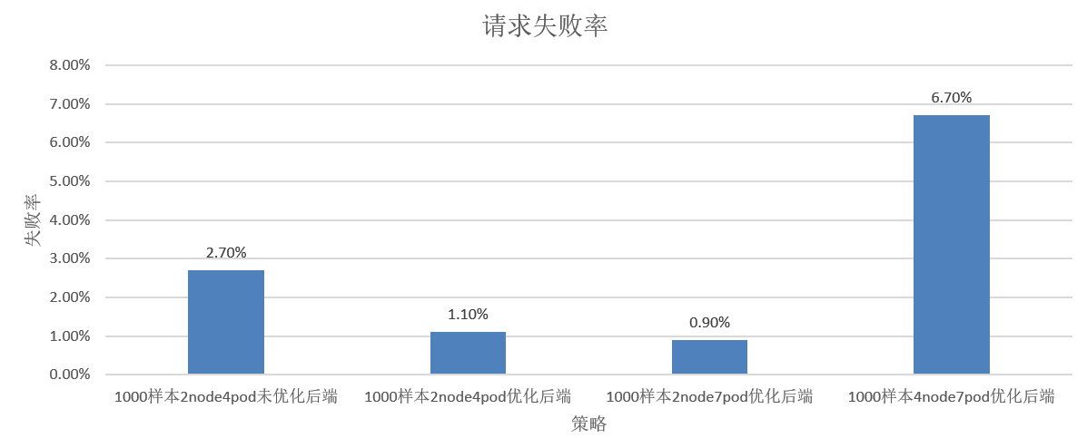
请求失败率

Slide 24
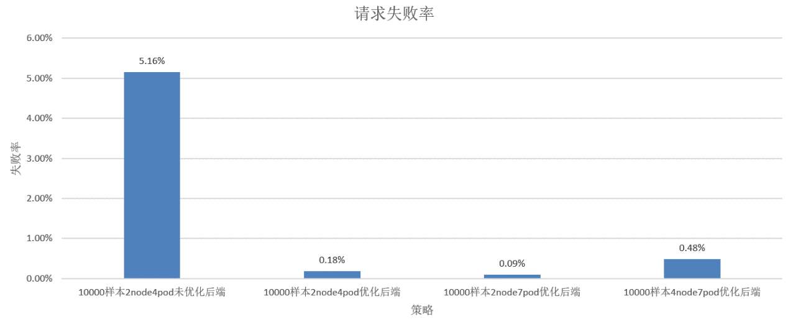
请求失败率

Slide 25
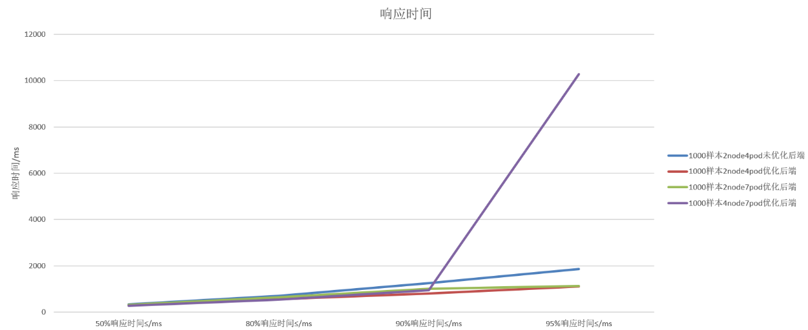
响应时间

Slide 26
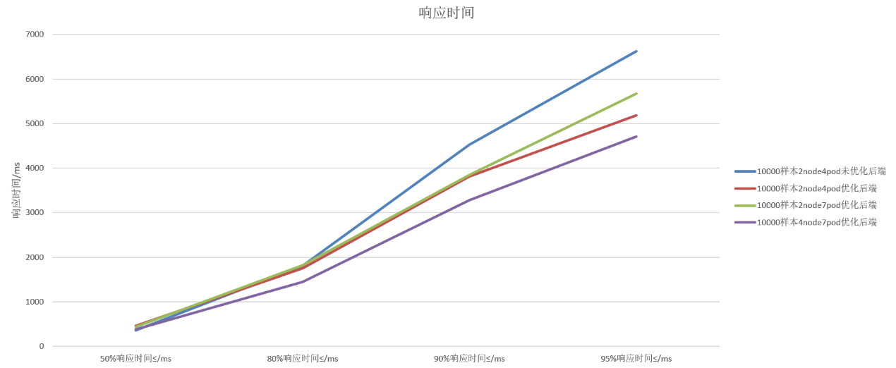
响应时间

Slide 27
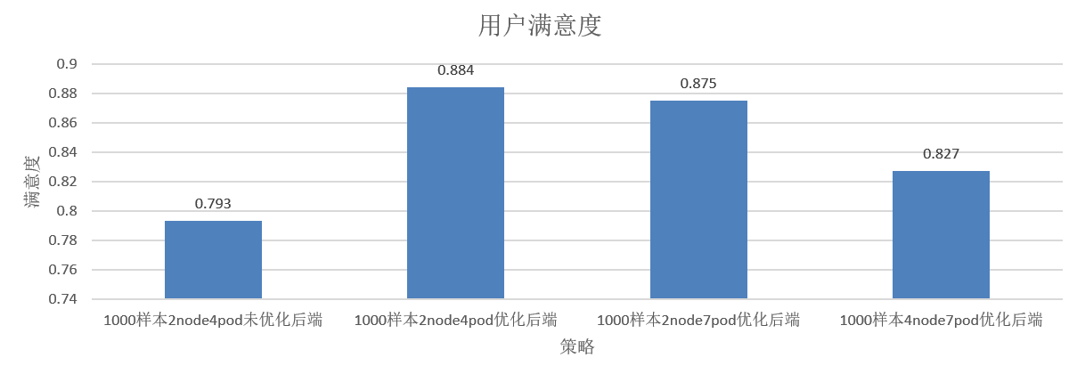
用户满意度

Slide 28
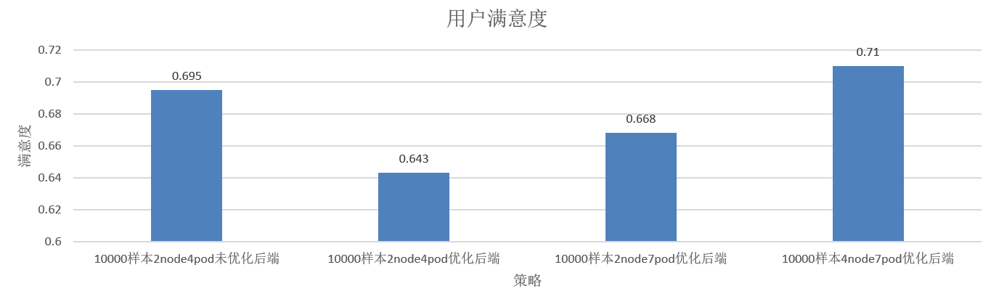
用户满意度

Slide 29
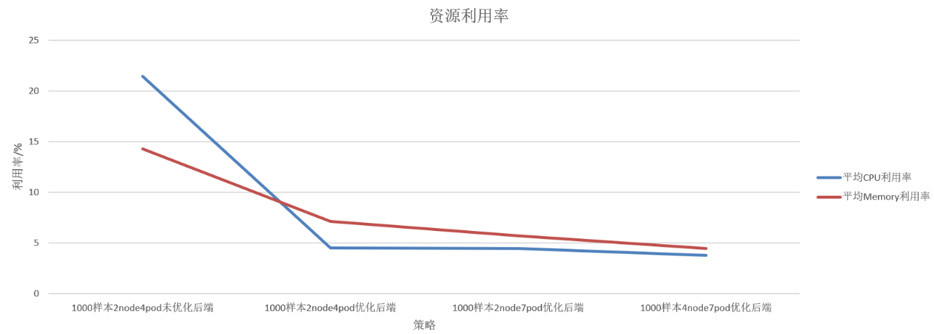
资源利用率

Slide 30
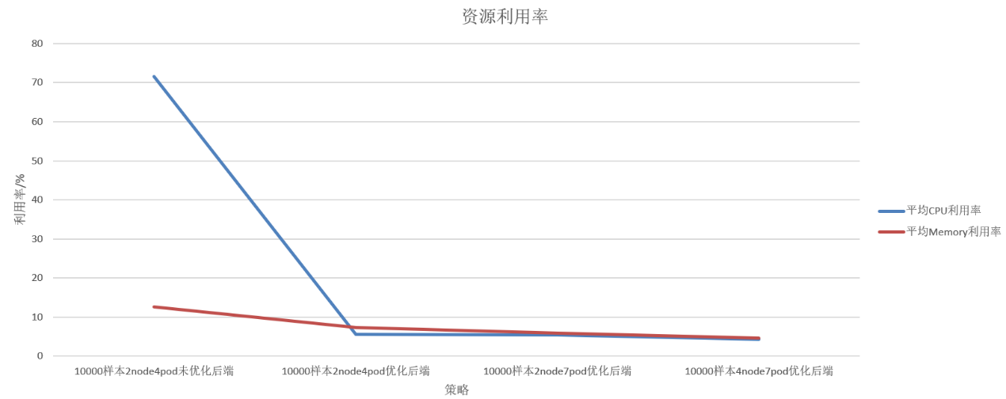
资源利用率

Slide 31
目录 Contents
1
应用级别优化
2
部署级别优化
3
性能测试
4
测试结果
5
总结

Slide 32
响应时间
采用Go和Redis可以减少一定的响应时间
小负载下，增加Kubernetes的pod和node的数量对于响应时间没什么优化，但在大负载下有明显优化

Slide 33
资源利用率
采用Go和Redis可以大量减少资源占用
增加node数可以减少资源占用

Slide 34
请求失败率
大负载下，对于资源占用较少的应用请求失败率低
节点数的增加会增大集群风险，增加请求失败率

Slide 35
谢谢！

